Slide 1
Báo cáo bài tập lớn
Big Data
Nhóm:
Nguyễn Văn Tiến – 20211036M
Nguyễn Ngọc Khiêm – 20211031M
Đỗ Minh Khang – 20211030M
Trần Đoan Trang – 20211038M

Slide 2
Tổng quan
Tên chương trình: Phân tích dữ liệu các bài báo online
Mục đích:
Tìm hiểu các thông tin từ dữ liệu thu thập được từ các trang báo online.
Đưa ra được một số nhận định từ dữ liệu.
Phân công:
Tiến, Trang:
Thu thập dữ liệu
Tiền xử lý dữ liệu
Khang, Khiêm:
Tiền xử lý dữ liệu
Phân tích dữ liệu

Slide 3
Content
1. Thu thập dữ liệu
2. Tiền xử lý dữ liệu
3. Phân tích dữ liệu

Slide 4
1. Thu thập dữ liệu

Slide 5
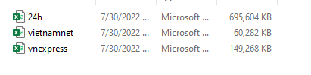
1. Thu thập dữ liệu
Nguồn báo:
24h.
VietnamNet.
VNExpress.
Công cụ: Python với Scrapy
Dữ liệu:
24h.csv
Vietnamnet.csv
VNExpress.csv
Kích thước dữ liệu: 24h.csv (700M), vietnamnet.csv (70M), vnexpress.csv(150M)

Slide 6
1. Thu thập dữ liệu
Cấu trúc dữ liệu:
Name | Type | Desc
headline | string | Tiêu đề (title) của bài báo
description | string | Mô tả (subtitle) của bài báo, 1 câu ngắn gọn để mô tả bài báo.
datepublish | string | Thời gian đăng bài viết dạng: dd/mm/yyyy
content | string | Nội dung bài báo
category | string | Category của bài báo

Slide 7
2. Tiền xử lý dữ liệu

Slide 8
2. Tiền xử lý dữ liệu
a. Tổng hợp các nguồn dữ liệu
Merge 3 data frame vào thành 1
# init source
data_24h_df = data_24h_df.withColumn('source', F.lit("24h"))
data_VNE_df = data_VNE_df.withColumn('source', F.lit("VNExpress"))
data_VNN_df = data_VNN_df.withColumn('source', F.lit("VietNamNet"))
# Merge
data_df = data_VNE_df.union(data_VNN_df).union(data_24h_df)

Slide 9
2. Tiền xử lý dữ liệu
b. Thay đổi time format
Chuyển từ dd/mm/yyyy sang yyyy/mm và yyyy/mm/dd
%spark.pyspark
data_df = data_df.withColumn("pub_date", reformatDate_UDF(data_df.date_published))
data_df = data_df.withColumn("pub_month", reformatMonth_UDF(data_df.date_published))
z.show(data_df.select('pub_date','pub_month'))

Slide 10
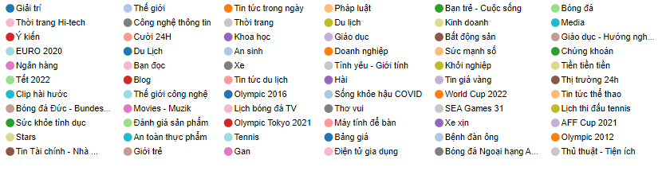
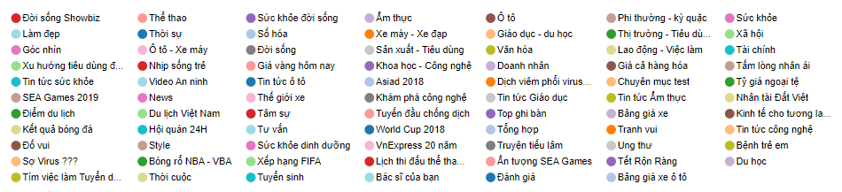
2. Tiền xử lý dữ liệu
c. Xử lý category
Chuyển từ 142 categories về 9 categories

Slide 11
2. Tiền xử lý dữ liệu
Name | Sub-Categories
Tin tức | Thế giới,Tin tức trong ngày,Pháp luật,Thời sự,Xã hội,Ý kiến,Góc nhìn,Xu hướng tiêu dùng độc lạ,Tấm lòng nhân ái,Bạn đọc,Video An ninh,Tết 2022,Tin tức du lịch,News,Nhân tài Đất Việt,Tuyến đầu chống dịch,Tư vấn,Tổng hợp,Đánh giá sản phẩm,Máy tính để bàn,VnExpress 20 năm,Bảng giá,Tết Rộn Ràng,Giới trẻ,Du học,Tuyển sinh,Thủ thuật - Tiện ích,Đánh giá
Sức khoẻ- Đời sống | Bạn trẻ - Cuộc sống,Sức khỏe đời sống,Ẩm thực,Sức khỏe,Thời trang Hi-tech,Du lịch,Làm đẹp,Thị trường - Tiêu dùng,Đời sống,An sinh,Nhịp sống trẻ,Tình yêu - Giới tính,Tin tức sức khỏe,Dịch viêm phổi virus corona,Chuyên mục test,Tin tức Ẩm thực,Sống khỏe hậu COVID,Điểm du lịch,Du lịch Việt Nam,Tâm sự,Sức khỏe tình dục,Bệnh trẻ em,Sức khỏe dinh dưỡng,Ung thư,Bệnh đàn ông,An toàn thực phẩm,Gan,Bác sĩ của bạn,Sợ Virus ???
Giải trí | Giải trí,Đời sống Showbiz,Phi thường - kỳ quặc,Media,Cười 24H,Văn hóa,Du Lịch,Blog,Hài,Clip hài hước,Movies - Muzik,Thơ vui,Hội quán 24H,Tranh vui,Đố vui,Truyện tiếu lâm
Kinh doanh | Kinh doanh,Bất động sản,Sản xuất - Tiêu dùng,Lao động - Việc làm,Tài chính,Doanh nghiệp,Chứng khoán,Giá vàng hôm nay,Doanh nhân,Giá cả hàng hóa,Ngân hàng,Khởi nghiệp,Tiền tiền tiền,Tỷ giá ngoại tệ,Tin giá vàng,Thị trường 24h,Kinh tế cho tương lai,Tin Tài chính - Nhà đất - BĐS,Thời cuộc,Tìm việc làm Tuyển dụng

Slide 12
2. Tiền xử lý dữ liệu
Name | Sub-Categories
Thể thao | Bóng đá,Thể thao,EURO 2020,Asiad 2018,SEA Games 2019,Olympic 2016,World Cup 2022,Tin tức thể thao,Top ghi bàn,Bóng đá Đức - Bundesliga,Lịch bóng đá TV,SEA Games 31,Kết quả bóng đá,World Cup 2018,Lịch thi đấu tennis,Olympic Tokyo 2021,AFF Cup 2021,Tennis,Bóng rổ NBA - VBA,Xếp hạng FIFA,Lịch thi đấu thể thao,Bóng đá Ngoại hạng Anh,Olympic 2012,Ấn tượng SEA Games
Giáo dục | Giáo dục - du học,Khoa học,Giáo dục,Giáo dục - Hướng nghiệp,Tin tức Giáo dục
Công nghệ | Công nghệ thông tin,Số hóa,Sức mạnh số,Khoa học - Công nghệ,Khám phá công nghệ,Thế giới công nghệ,Tin tức công nghệ,Điện tử gia dụng
Thời trang | Thời trang,Style,Stars
Xe | Ô tô,Xe máy - Xe đạp,Ô tô - Xe máy,Xe,Tin tức ô tô,Thế giới xe,Bảng giá xe,Xe xịn,Bảng giá xe ô tô

Slide 13
3. Phân tích dữ liệu

Slide 14
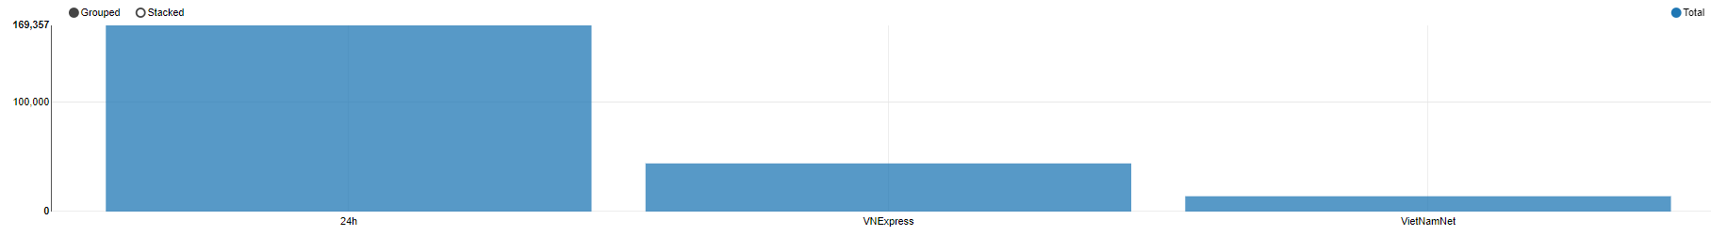
3. Phân tích dữ liệu
a. Thống kê bài báo theo nguồn
Số lượng bài viết có sự khác nhau

Slide 15
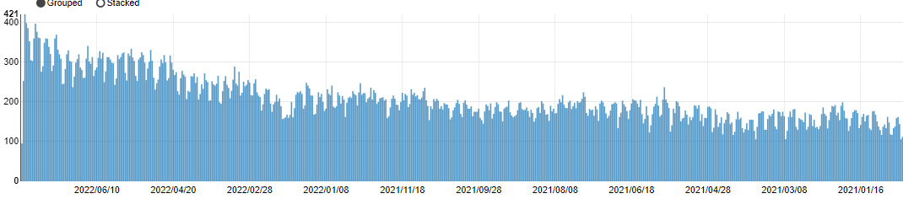
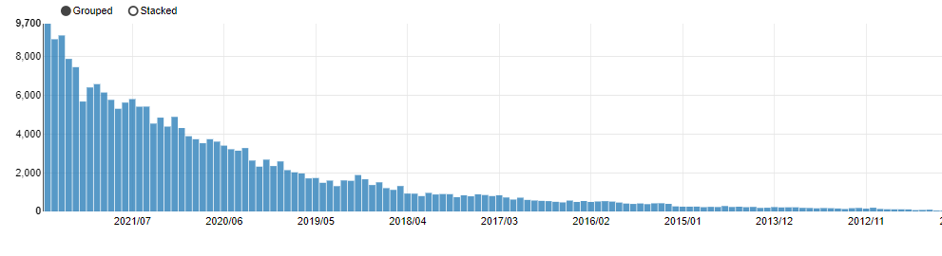
3. Phân tích dữ liệu
b. Thống kê bài báo theo ngày / tháng
Theo ngày
Theo tháng

Slide 16
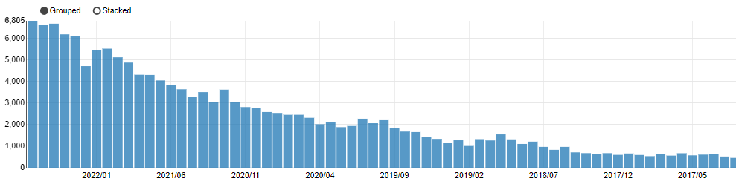
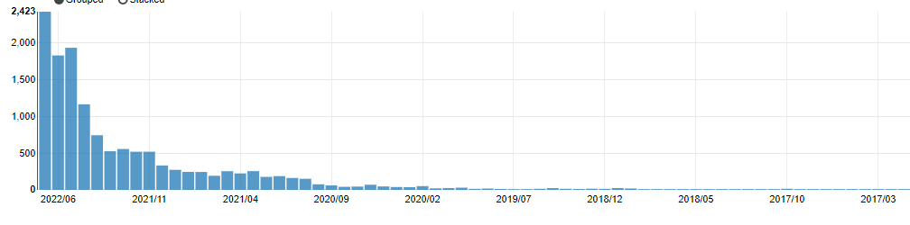
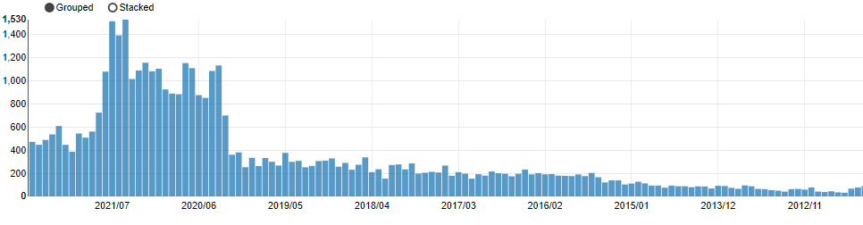
3. Phân tích dữ liệu
b. Thống kê bài báo tháng theo source
24h:
Vietnam Net:
VNExpress:

Slide 17
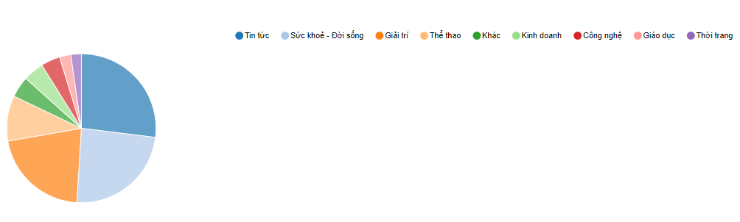
3. Phân tích dữ liệu
c. Thống kê theo category
Số lượng bài viết lớn nhất thuộc thể loại tin tức với 27%
Tiếp theo sau là 2 mảng: Sức khỏe đời sống(24%) và giải trí (21%)

Slide 18
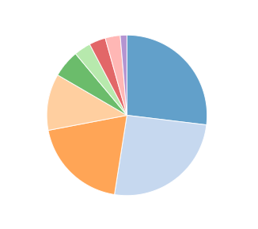

3. Phân tích dữ liệu
d. Thống kê category theo nguồn
Sức khỏe đời sống : 27%
Tin tức : 26%
Giải trí : 17%
24h:

Slide 19
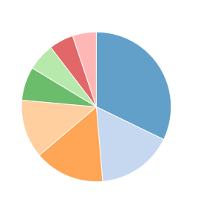

3. Phân tích dữ liệu
d. Thống kê category theo nguồn
Tin tức : 32%
Sức khỏe đời sống : 16%
Kinh doanh : 15%
Vietnam Net:

Slide 20
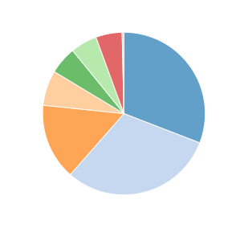
3. Phân tích dữ liệu
d. Thống kê category theo nguồn
Tin tức : 32%
Sức khỏe đời sống : 16%
Kinh doanh : 15%
VNExpress:

Slide 21
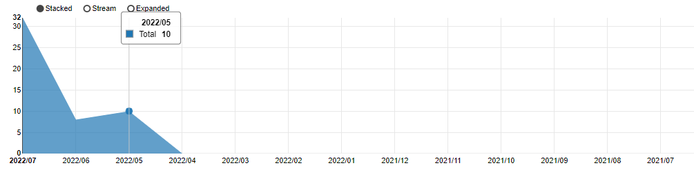
3. Phân tích dữ liệu
e. Thống kê số lượng bài báo đề cập đến đậu mùa khỉ
Thời điểm tháng 04.2022 là thời điểm xuất hiện đậu mùa khỉ

Slide 22
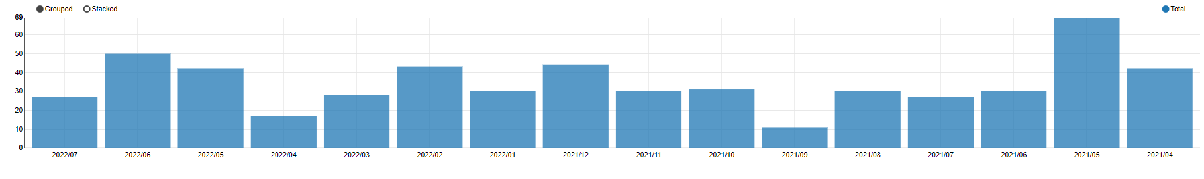
3. Phân tích dữ liệu
e. Thống kê số lượng bài báo đề cập đến Bitcoin
Bitcoin đã ngày càng có nhiều bài báo hơn

Slide 23
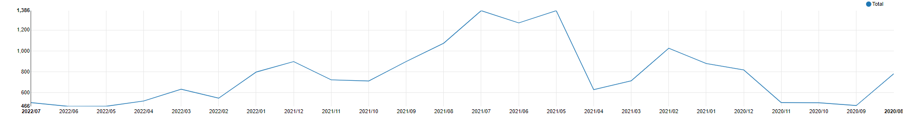
3. Phân tích dữ liệu
f. Thống kê số lượng bài báo đề cập đến Covid
Hiện tại số bài viết về covid giảm xuống so với năm 2021

Slide 24
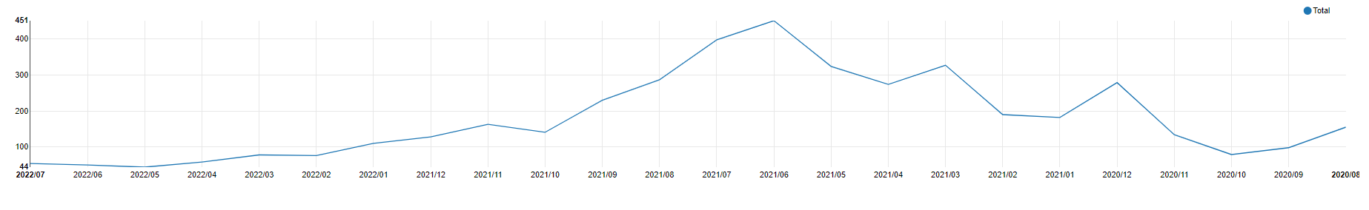
3. Phân tích dữ liệu
g. Thống kê số lượng bài báo đề cập đến Vaccine Covid
Việc đề cập đến vaccine covid giảm xuống so với năm 2021

Slide 25
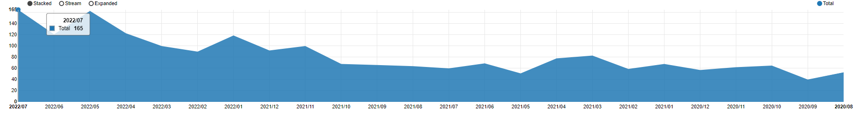
3. Phân tích dữ liệu
h. Thống kê số lượng bài báo đề cập đến những vấn đề không tốt (c****, g****, t****)
Số lượng vấn đề không tốt có vẻ tăng

Slide 26
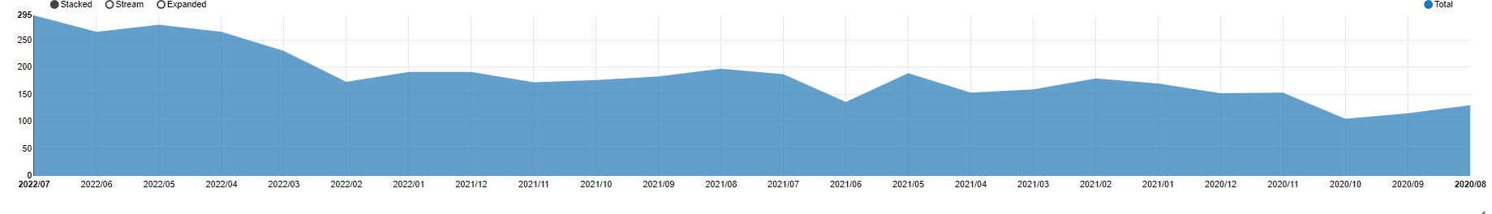
3. Phân tích dữ liệu
i. Thống kê số lượng bài báo đề cập đến những vấn đề tốt (tình yêu, niềm vui, hạnh phúc,…)
Số lượng vấn đề tốt cũng có vẻ tăng

Slide 27
Q&A?

Slide 28
Thank you!

